Slide 1
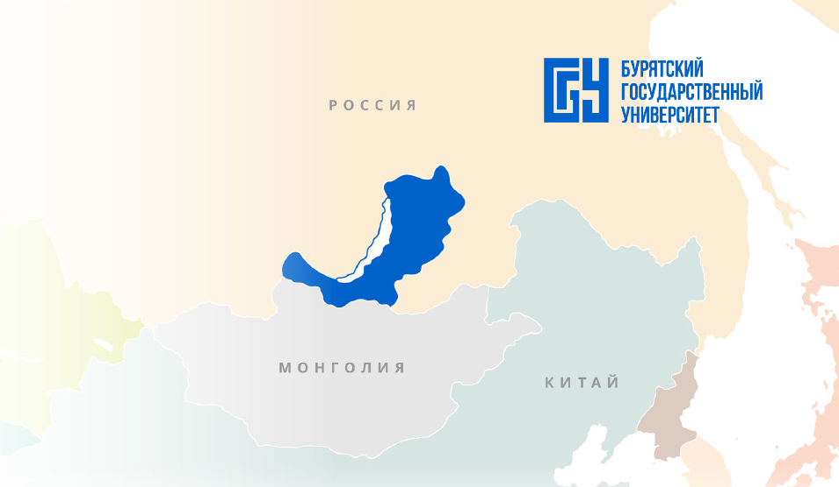
Буриад улсын Доржи Банзаровын
нэрэмжит Их сургууль

Slide 2
Буриад улс нь:
Муж улсууд, шашин шүтлэг, угсаатны бүлэг, цаг уурын бүс болон газрын гадаргууны хил дамналт юм.
Нийт хүн амын 40% нь хөдөө орон нутагт оршин суудаг (ОХУ-ын хүрээнд дунджаар - 25%)
Байгаль нуурын бүс нутагт аялал жуулчлалын үйлчилгээний эрэлт эрчимтэй хөгжиж байгаа.
БУИС нь:
2017 онд улсын боловсролын үйл ажиллагааны магадлан итгэмжлийг амжилттай гаргасан Их сургууль.
Буриад улсын их сургуулиудад элсэгчдын дунд УНШ – ын дундаж оноогор тэргүүлэгч.
ОХУ-ын Их сургуулийн зохион бүтээх үйл ажиллагааны үнэлгээгээр 44-р байранд орсон (2017 оны мэдээний дагуу.).
.
Улан-Удэ

Slide 3
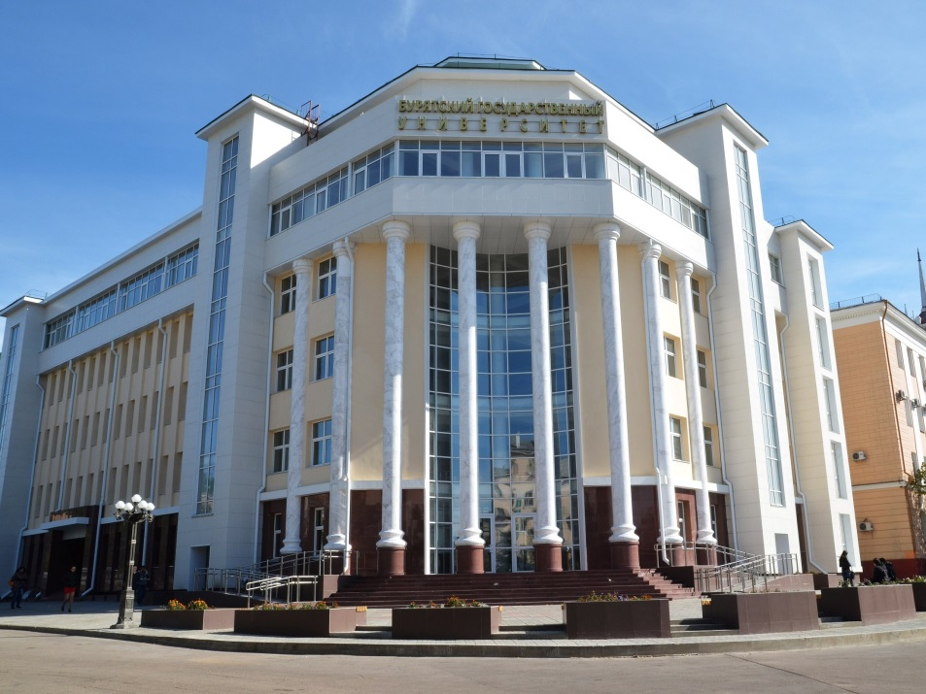
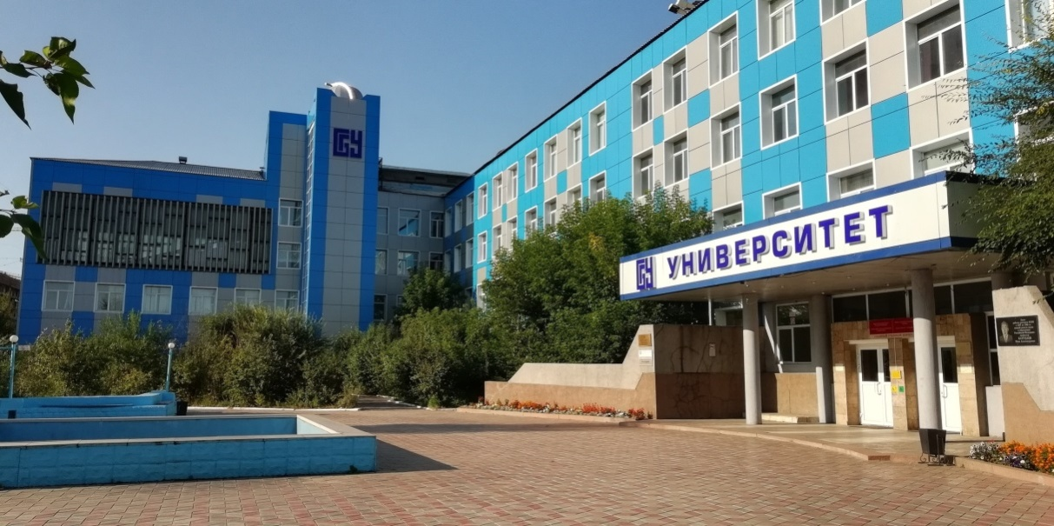
Өнөөдрийн байдлаар тус их сургуульд 7 салбарууд багтдаг.
Биологи, газарзүй ба газар ашиглалтын;
Физик – техникийн;
Химийн;
Биеийн тамир, спорт, аялал жуулчлалын;
Нийгэм-сэтгэл зүйн;
Түүхийн;
Хууль эрх зүйн;
6 хүрээлэн:
Математик ба компьютерийн ухааны;
Хэл шинжлэл, уран зохиолын ба олон нийтийн харилцаа холбооны;
Анагаах ухааны;
Дорно дахин судлалын;
Эдийн засаг ба нийтийн удирдлагын;
Сурган хүмүүжүүлэх.
Түүнчлэн БУИС – ийн коллеж багтдаг
Нийт 72 тэнхимд ба 23 шинжлэх ухааны салбарт 150 доктор болон профессорууд, 500 орчим докторантууд болон доцентууд ажиллаж байна. Багш нарын дунд - ОХУ-ын ШУА-ын 2 академик болон 30 гаруй ОХУ-ын олон нийтийн академийн холбогдох гишүүд болон академикууд ажилладаг.

Slide 4
Боловсролын үйл ажиллагаа
Боловсролын түвшин | Боловсролын хөтөлбөрүүдийн тоо
 | 2016 | 2017 | 2018 | 2019
Тусгай мэргэжлийн дунд боловсрол | 8 | 9 | 17 | 14
Бакалавр (4 жил) | 80 | 104 | 107 | 82
Мэргэжилтэн бакалавр (5жил) | 18 | 2 | 2 | 2
Магистр | 44 | 45 | 49 | 34
Дээд мэргэжлээр боловсон хүчин бэлтгэх | 25 | 49 | 51 | 51
НИЙТ | 175 | 209 | 226 | 183

Slide 5
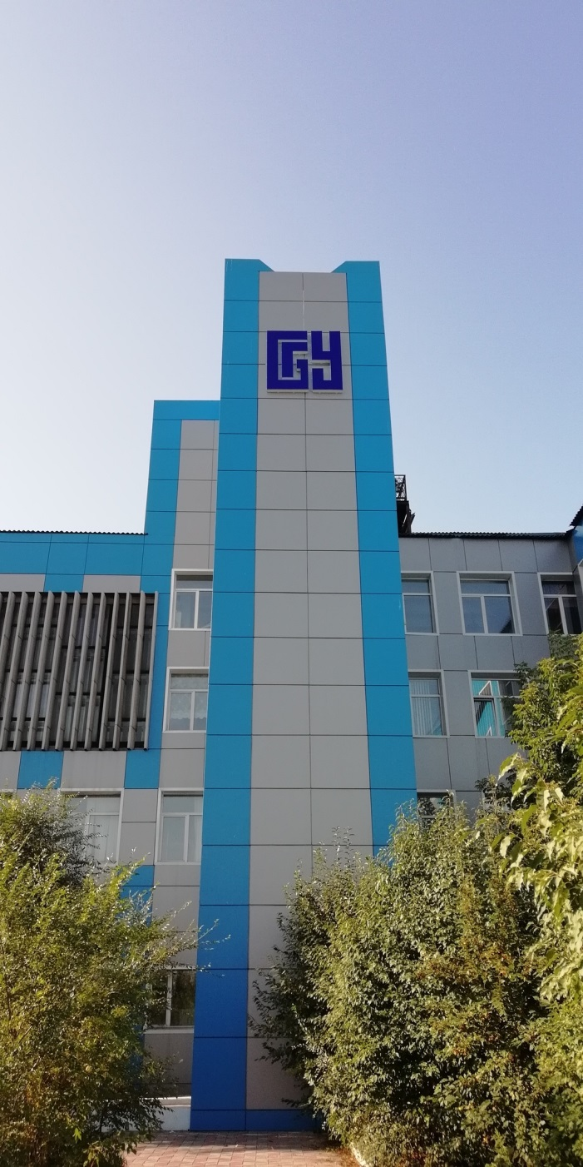
Шинжлэх ухааны
үйл ажиллагаанууд
ШИНЖЛЭХ УХААНЫ судалгааны тэргүүлэх чиглэлүүд:
Орчин үеийн эрүүл мэндийн тусламж үйлчилгээний ба уламжлалт анагаах ухааны ололт амжилт нэгдэлт дээр суурилсан Холбоот (интеграц) анагаах ухааны хөгжүүлэлт.
Даяаршлын нөхцөлд хувь хүний ​​хөгжлийн этнопедагогик ба этнопсихологийн онцлог.
Ази, Номхон далайн бүс нутгийн орнуудын философи, социологи, түүх, археологи, филологи, эрх зүйн орчны тулгамдсан асуудлууд.
Байгаль нуурын бүс нутгийн ургамал, амьтны цогцолборын үйл ажиллагааны бүтцийн судлагаа
Байгаль нуурын бүс нутгийн байгалийн ба техноген гео системийг үнэлэх экологи, газарзүйн үндэслэл
Мэдээллийн технологи ба системүүд
Талстгүй хатуу бодисын физик ба наноматериал
Техник, эдийн засаг, экологийн чиглэлээр үйл явцыг оновчтой болгох математик загварын, үр дүнтэй аргын боловсруулал.
Эрчим хүчний аж үйлдвэрийн хүчжил хэмнэх технологийн хүрээнд бага температууртай плазмыг нүүрс сайжруулахад мөн боловсруулахад ашиглах судалгаа.

Slide 6
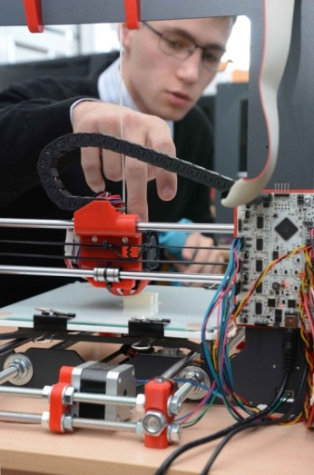
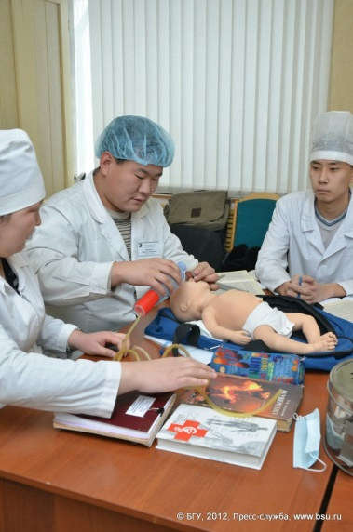
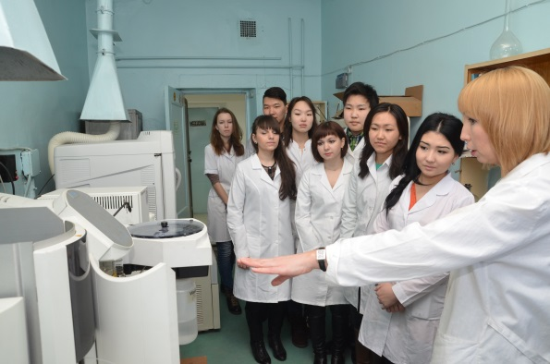
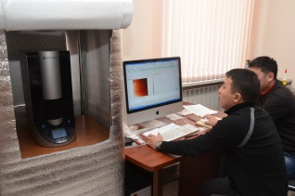
Шинжлэх ухааны
үйл ажиллагаанууд
БУИС Байгаль нуурын бүс нутагт шинжлэх ухааны хамгийн том нөөцтэй. Энэ нь бараг бүх төрлийн суурь судалгааг явуулдаг. Олон тэнхимүүд дээр хэрэглээний болон шинэлэг инноваци судалгаа хийдэг.
Тус их сургууль нь дорно дахины анагаах ухаан, хураангуй төлвийн физикийн, ботаник, орнитологи, түүх, монгол судлалын, социологи, гүн ухаан, утга зохиол, хэл шинжлэл, сурган хүмүүжүүлэх чиглэлээр дэлхийн тэргүүлэх шинжлэх ухааны сургуулиудыг хөгжүүлжээ.
БУИС нь боловсрол, шинжлэх ухаан, соёл, технологийн асуудал шийдвэрлэх Оросын тэргүүлэх их сургууль ба Оросын шинжлэх ухааны академийн хүрээлэн, ОХУ-ын Боловсролын академи, олон улсын байгууллагуудтай идэвхтэй хамтран ажилладаг. Энэ нь юуны түрүүнд өмнөх их сургуулиудад хуримтлагдсан шилдэг уламжлалыг хадгалсантай холбоотой юм.
Их сургуулийн хөгжлийн чухал хүчин зүйл бол материаллаг баазыг сайжруулах шинэлэг шийдлүүдийг тогтмол эрэлхийлэх, өндөр мэргэшсэн боловсон хүчнүүдийг татах, Оросын боловсролын орон зайд сүүлийн жилүүдэд үүссэн олон хямралын нөхцөл байдлыг даван туулах явдал байв.

Slide 7
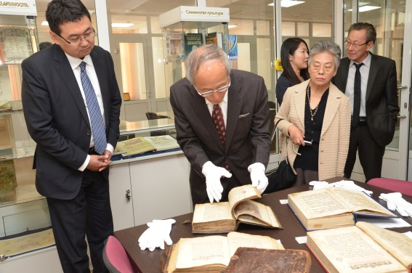
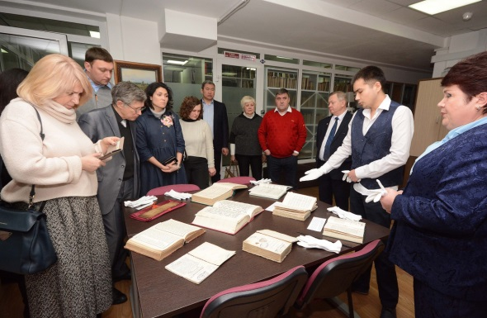
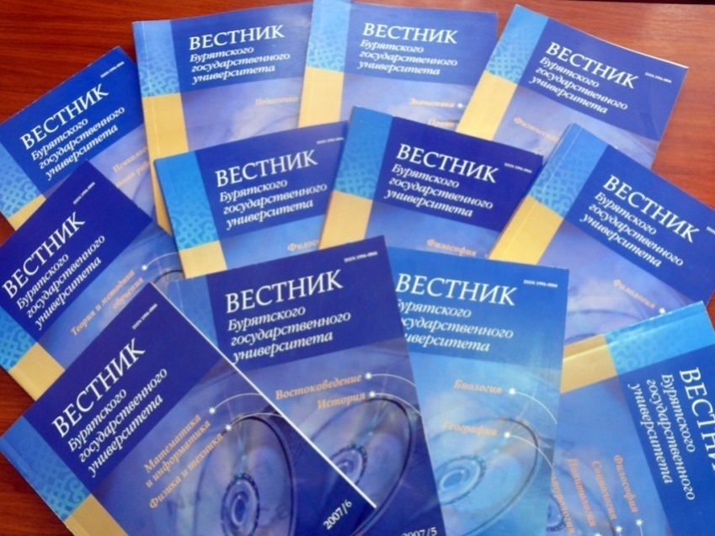
Шинжлэх ухааны номын сан
Номын сангийн фонд
1 236 125 ш.,
үүнд:
Шинжлэх ухааны номууд - 450 303 ш.,
Боловсролын номууд- 477 832 ш.
Шинжлэх ухааны сэтгүүлүүд
Евразийство и мир
Природа Внутренней Азии
Вестник БГУ. Педагогика. Филология. Философия
Вестник БГУ. Математика, информатика
Вестник БГУ. Экономика и менеджмент
Вестник БГУ. Гуманитарные исследования Внутренней Азии
Вестник БГУ. Образование. Личность. Общество
Вестник БГУ. Язык. Литература. Культура
Вестник БГУ. Химия. Физика
Вестник БГУ. Медицина и фармация

Slide 8
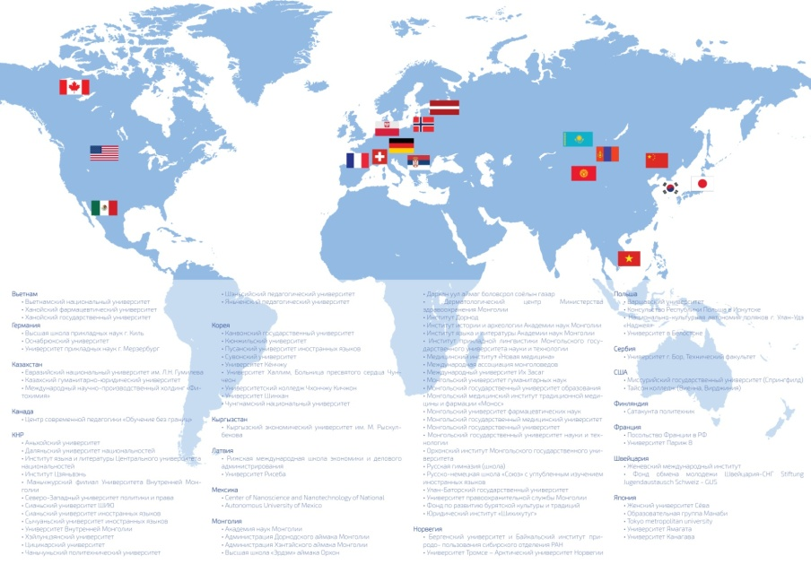
Олон улсын үйл ажиллагаа
БУИС 15 гадаад улс орнуудын их сургуулиудтай 50 гаран гэрээ, зөвшилцөл байгууласан
Улс | Тохиролцоо | Гэрээ
Монгол | 27 | 10
БНХАУ | 15 | 8
БНСУ | 9 | 2
Япон | 5 | 3
Польш | 4
Казахстан | 3 | 2
Герман | 3 | 1
БНСВУ | 3
Латви | 2 | 1
Франц | 2 | 1
Швейцар | 2 | 1
Мексик | 2
Норвеги | 2
АНУ | 2
Канад | 1 | 1
Серб | 1 | 1
Кыргызстан | 1
Финлянд | 1
Гадаад харилцааны үйл ажиллагааны хүрээнд хийгдэж буй үндсэн төслүүд ба үр дүнгүүд:
БУИС нь ОХУ-ын сонгодог 5 дорно дахины судлалын төвийн 1 юм.
БУИС нь 2016 онд ОХУ-ын, 2017 онд дэлхийн хамгийн шилдэг Күнзийн хүрээлэнгээр хүлээн зөвшөрөгдсөн.
2014 онд ОХУ-даа 3-т орох Солонгосын хаан Сечжоны нэрэмжит Солонгос хүрээлэн нээгдсэн.
DAAD тэтгэлэгт хамрагдсан сурагчдын тогоор Оросын шилдэг 20 их сургуулийн нэг юм.

Slide 9
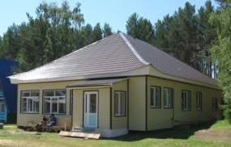
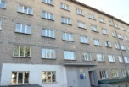
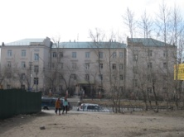
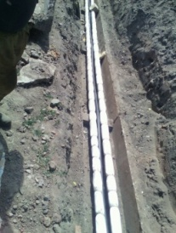
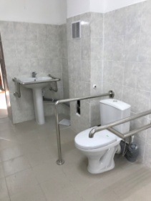
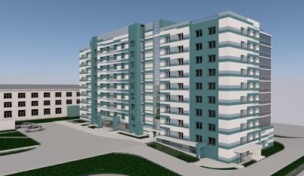
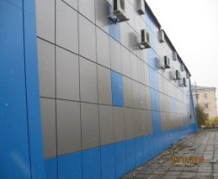
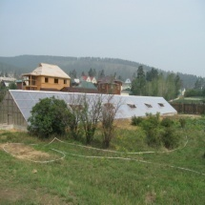
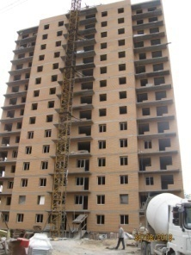
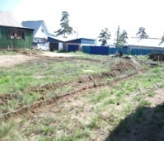
Метариал-техникийн бааз
7-р хичээлийн байр, 3,4,5,6-р оюутны байр буюу биеийн тамирын заалны бүх цонхууд солигдсон. |  | «Байкал» Сувилалын газрын болон «Олимп» СЭМ лагерийн хоолны газарт их засвар хийгдсэн.
7-р хичээлийн байрны дээвэр солигдсон. |  | Халаалтын хоолойны солилт: 2016 – 1030 м. 2017 – 2380 м 2018 – 1960 м.
БУИС-ийн Пушкины гудамж дахь 406 оюутны шинэ байрны төсөл хэрэгжиж байна. |  | «Хялбар орчин» хөтөлбөрийн хүрээнд хөдөлмөрийн бэрхшээлтэй хүмүүст зориулсан зохион байгуулалт.
Орешково тосгонд Ургамалын цэцэрлэгийн эх хүлэмж баригдсан |  | Ерөнхий байрны гадаад фасадны засвар (В байр, Хурлын танхим)
Орешково тосгонд хичээл-лабораторийн байрны барилга баригдсан. |  | БУИС-ийн Бау Ямпилова Гудамжинд байрлах багш нарт зориулсан 75 айлын орон сууцны барилга «Голомт»

Slide 10
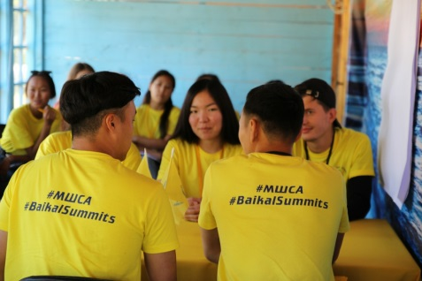
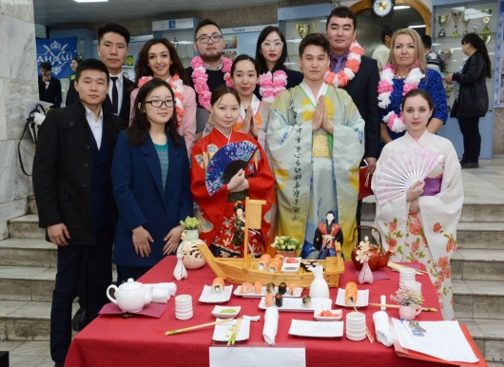
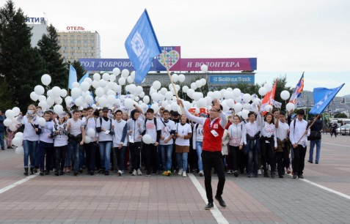
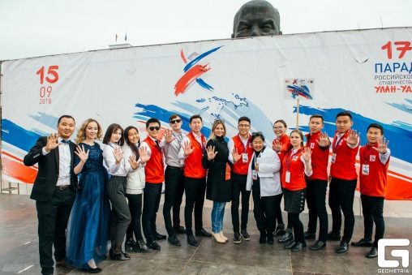
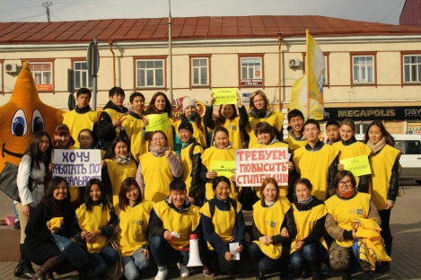
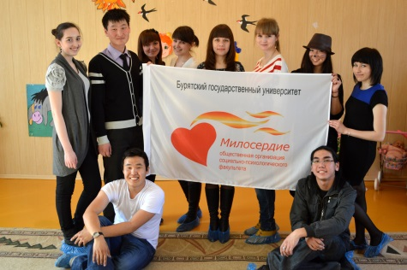
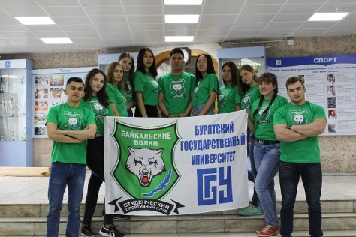
Оюутны удирдлага
Оюутны санаачлага хөгжүүлэлт:
БУИС – Залуу манлайлагчуудыг сурган хүмүүжүүлэх зорилгоор БУИС-н хүрээнд “Байкальские Вершины” хэмээх сургалт жил бүр 100 оюутны бүрэлдэхүүнтэйгээр зохион байгуулагддаг.
БУИС нь 2016 оноос хойш Буриад улсад ОХУ-ын оюутнуудын жагсаалын гол зохион байгуулагч юм.
Жил бүр дэлхийн ард түмний, соёлын, зан заншлын «Дружба народов» хэмээх наадам хийгддэг.
Оюутны холбоонууд:
Оюутны хамтарсан зөвлөл – Федерация студенческого самоуправления
Шинэ оюутнууд болон аспирантуудын эвлэлийн байгууллага
Гадаад оюутны холбоо «Imagine»
Оюутны биеийн тамирын клуб «Байкальские волки»
Оюутны сайн дурын байгууллагууд:
Бүс нутгийн нийтийн байгууллага «Милосердие».
Олон нийтийн ажиглагчдын корпус.
Эмнэлгийн сайн дурынхны холбоо.

Slide 11
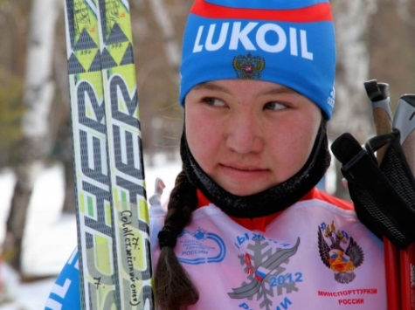
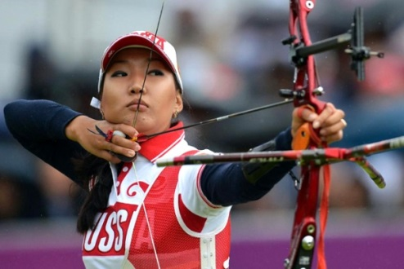
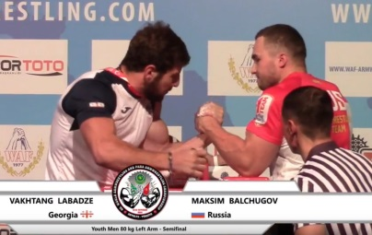
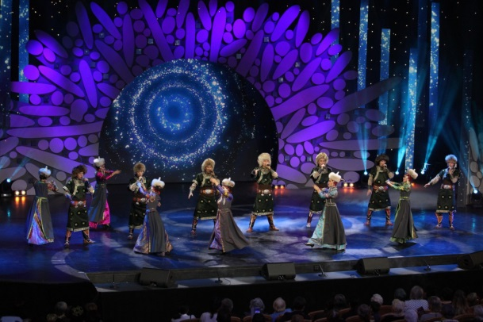
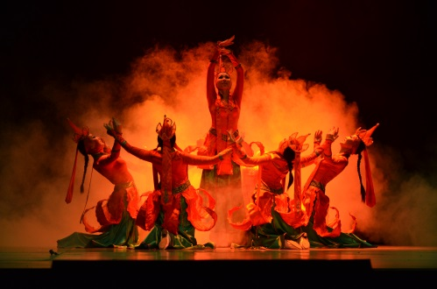
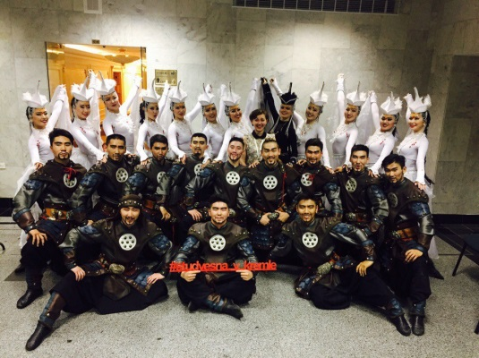
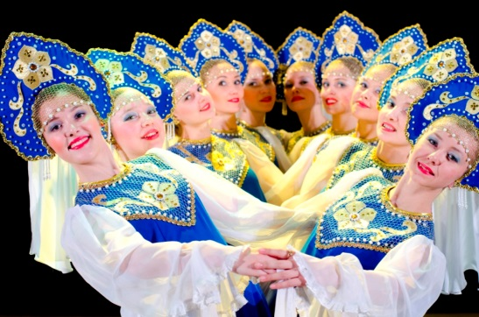
Урлаг, биеийн тамирын соёл
Биеийн тамирын соёл:
2016 оны Олимпийн наадмын мөнгөн медальт –нум сумаар спортын мастер Степанова Инна
2018 оны Олимпийн наадмын оролцогч – цанаар гулгагч ОУСМ Жамбалова Алиса
2018 оны Европын аварга шалгаруулах тэмцээний– чөлөөт бөхийн ОУСМ Оршуш Стальвира
2017 оны ОХУ – ын аварга – гар барилдааны спортын мастер Бальчугов Максим
Соёл урлаг ба бүтээлч сэтгэлгээ хөгжүүлэлт:
Оюутны чуулга «Байкальские волны» - 2017 оны Орос улсын «Оюутны хавар» наадмын 2 дугаар байрын шагналтан, Улсын Кремлийн ордонд Гала – концертын оролцогчид.
Угсаатны-студи «Аядон» – 2017 оны IV бүх Орос улсын дууны урлагийн «Голоса России» өрсөлдөөний ялагчид
Оюутны чуулга «Байкальские самоцветы» – XX Олон улсын «Творческие открытия. Хореография и театр» наадам-тэмцээний тэргүүн байрны шагналтан.

Slide 12
Холбоо барих:
Буриад улсын Доржи Банзаровын
нэрэмжит Их сургууль
Утас: (3012) 21-18-64 E-mail: intdep@bsu.ru
VK: vk.com/bsu03
YouTube: youtube.com/lifebsu
Instagram: instagram.com/lifebsu
Facebook: fb.com/lifebsu

